Slide 1



Dzień Ziemi
Przedszkolne Pomysły
Autor: Karolina Pilarska
www.przedszkolnepomysly.pl

Slide 2


Dzień dobry, kochany Przedszkolaku!
Zbliża się bardzo ważny dzień, moje święto!
Ale… poczekaj…
Czy Ty w ogóle wiesz kim jestem i jak się nazywam?

Slide 3
Tak! Nazywam się Ziemia.
Jestem planetą, na której mieszkasz.
Przenieśmy się teraz tam, gdzie mieszkam razem z moimi przyjaciółmi.

Slide 4




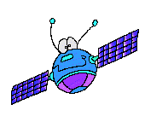
Gdzie jesteśmy?

Slide 5
Tak! To kosmos
Wiesz już, kim są moi przyjaciele?

Slide 6
Tak, moi przyjaciele to planety. Ilu ich tutaj widzisz?
Co widzisz poza planetami?

Slide 7
Wow, super!
A może znasz nazwy planet i potrafisz je wymienić?

Slide 8

No dobrze, ale powiedz mi teraz coś o sobie.
Jak masz na imię?
Ty też masz swoje święto raz w roku, są to urodziny.
Pamiętasz, kiedy są?

Slide 9
Moje święto jest 22 kwietnia.
To nie urodziny, ale ważny dzień, który świętują wszyscy ludzie na świecie.
Chciałabym, żebyś świętował je ze mną w tym tygodniu.
Zgadzasz się?

Slide 10

Super, że się zgadzasz!
Mam kilka zadań dla Ciebie.
Posłuchaj piosenki a dowiesz się, jak można sprawić mi najlepszy prezent na moje święto, czyli co można zrobić, żebym była szczęśliwa.
Potem czeka Cię następne zadanie.

Slide 11

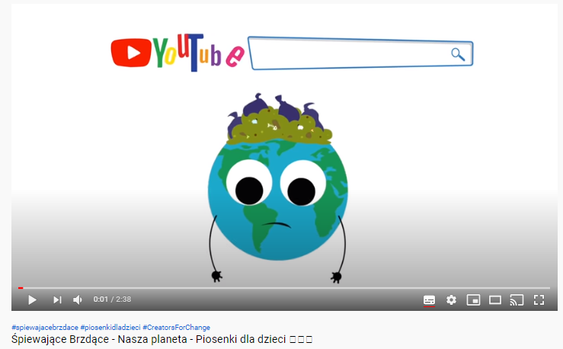
Rodzicu kliknij proszę na zdjęcie a przeniesie Cię
na stronę piosenki ☺

Slide 12
Gotowe? Jakie masz pomysły na to, co dobrego można dla mnie zrobić?
Sprawdźmy! Przejdź do następnej strony i kliknij tylko na to, co według Ciebie jest dla mnie dobre.
Jeśli usłyszysz oklaski to znaczy, że masz rację.

Slide 13





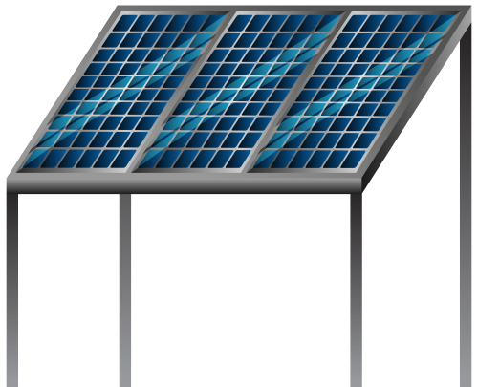


Slide 14
Poszło Ci świetnie!
Super, gdyby każdy tak o mnie dbał!
Następne zadanie to trochę matematyki. Policz ze mną!

Slide 15


+
Ile to jest?
4
5
3

Slide 16


+
Ile to jest?
4
5
3

Slide 17
+
Ile to jest?
4
5
3

Slide 18
Brawo! Liczysz świetnie!

Slide 19
Czuję się naprawdę szczęśliwa! Dziękuję!
Mam dla Ciebie ostatnie zadanie na dziś. Pomyśl co robisz razem z rodzicami, żeby dbać o swoją planetę, dasz mi znać jutro. Jutro znów się spotkamy. Do zobaczenia!

Slide 20
Dzień Ziemi
Przedszkolne Pomysły
Autor: Karolina Pilarska
www.przedszkolnepomysly.pl

